Slide 1
第3章 企業のグローバル化

Slide 2
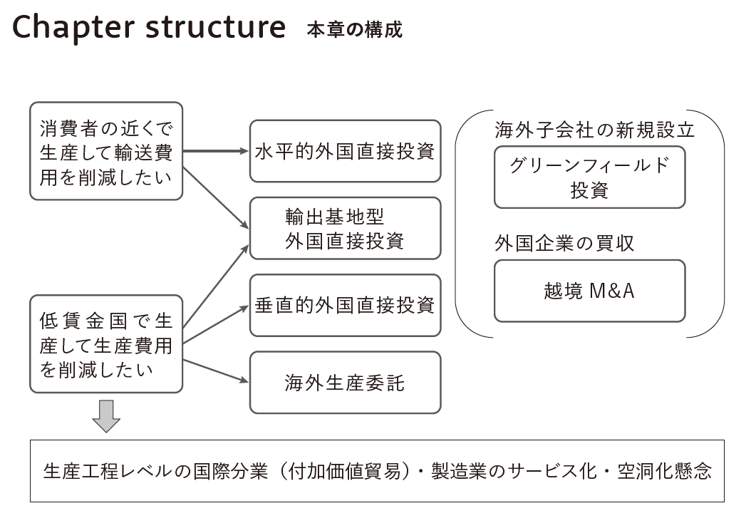

Slide 3
本章の問い
2020年2月に新型コロナウイルス感染症の感染者が日本で確認されると，マスクが日本各地で品切れとなった。
それを受け，マスクの国産化を求める議論も政府内で起こった。
こうした国産化を求める議論は経済学的にどう評価できるだろうか。

Slide 4
1 グローバル企業
グローバル企業（現代の大企業）
輸出・輸入・現地生産などと多方面に国際化 している企業
・外国から財を調達・輸入
・外国へ自社製品を 輸出
・外国で現地生産した自社製品を消費者に供給
一握りのグローバル企業が，市場において多くのシェアを有する。
グローバル企業は生産性が高く，雇用者数が大きく，売上高や付加価値額が大きく，賃金が高い。

Slide 5
2 なぜ企業は外国直接投資を行うのか
外国直接投資（foreign direct investment: FDI）
経営権の取得を伴う外国への投資
OECDの基準では、出資比率10%以上の外国投資が直接投資に分類される。
企業が、外国に外国直接投資を行い、外国子会社を設立すると、多国籍企業（Multinational Enterprise: MNE）になる。

Slide 6
垂直的外国直接投資
垂直的外国直接投資（vertical FDI）
生産費用を節約する目的で行われる外国直接投資
「生産費用節約型」
例）アイリスオーヤマ
アイリスオーヤマがマスク生産のために行った中国への投資
垂直的外国直接投資に基づく海外生産は，安価なマスク を日本に供給することを可能にしている。

Slide 7
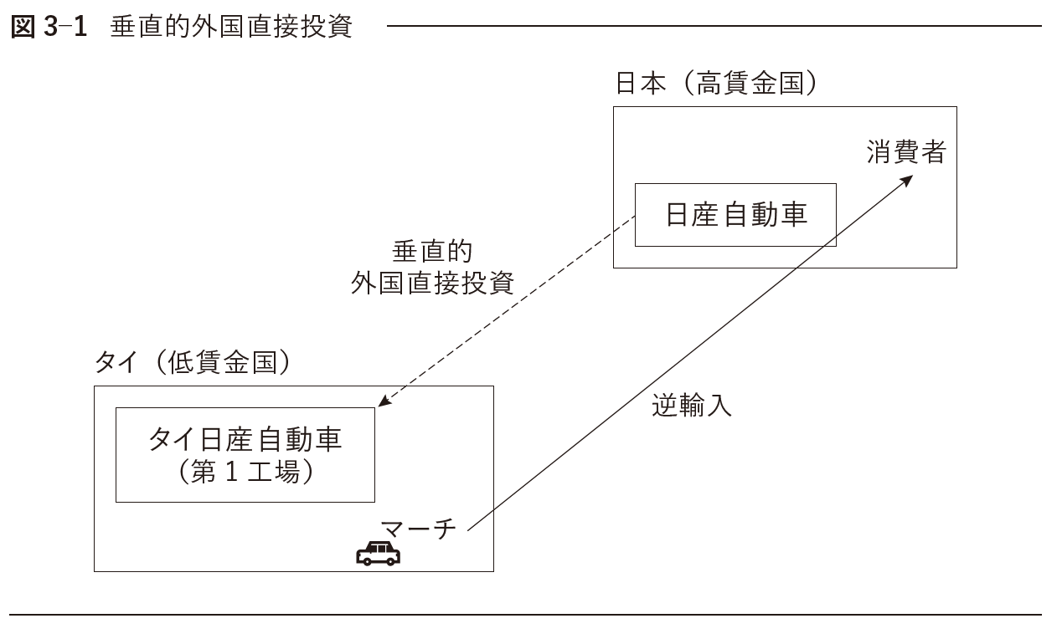
垂直的外国直接投資には逆輸入が伴う。

Slide 8
企業内貿易
企業内貿易（intrafirm trade）
外国直接投資により設立された海外子会社と親会社との間の貿易
2000 年には，企業内貿易がアメリカの輸出の 31％，輸入の 46％ を占めていた（Ruhl［2015］）。

Slide 9
垂直的外国直接投資の利益
エルハナン・ヘルプマンの考え
垂直的外国直接投資
➔各国が相対的に豊富に持つ資源を集約的に用いる生産工程に資源を集中的に用いる
➔世界規模で資源が効率的に使用される
例）中国でマスクを生産することは，現地の低賃金労働者を利用することで， 日本企業の生産費用を節約し，利潤を大きくし，日本を豊かにする。

Slide 10
水平的外国直接投資
水平的外国直接投資 （horizontal FDI）
広い意味での輸送費用の節減を目的とした外国直接投資
輸送費用には関税も含む
先進国から先進国への外国直接投資に多く見られる
「市場開拓型」

Slide 11
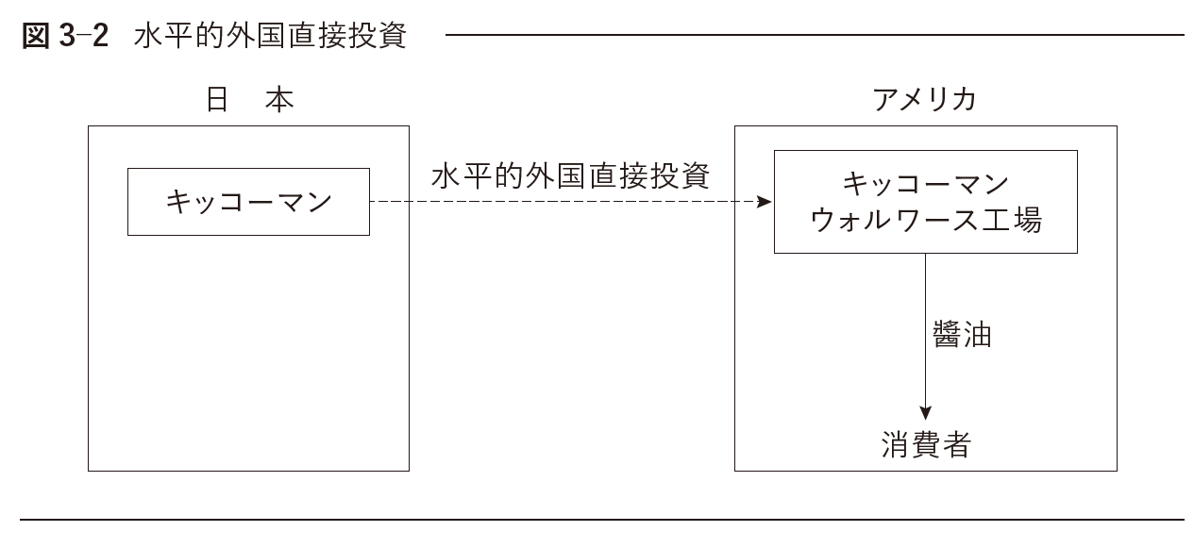
例）キッコーマン
1972 年に，アメリカウィスコンシン州のウォルワース工場で現地生産を開始。
➔関税を含む広い意味での輸送費用を節減

Slide 12
輸出基地型外国直接投資
輸出基地型外国直接投資
低賃金国を製造拠点として，第 3 国に輸出する戦略
水平的外国直接投資と垂直的外国直接投資の両方の要素

Slide 13
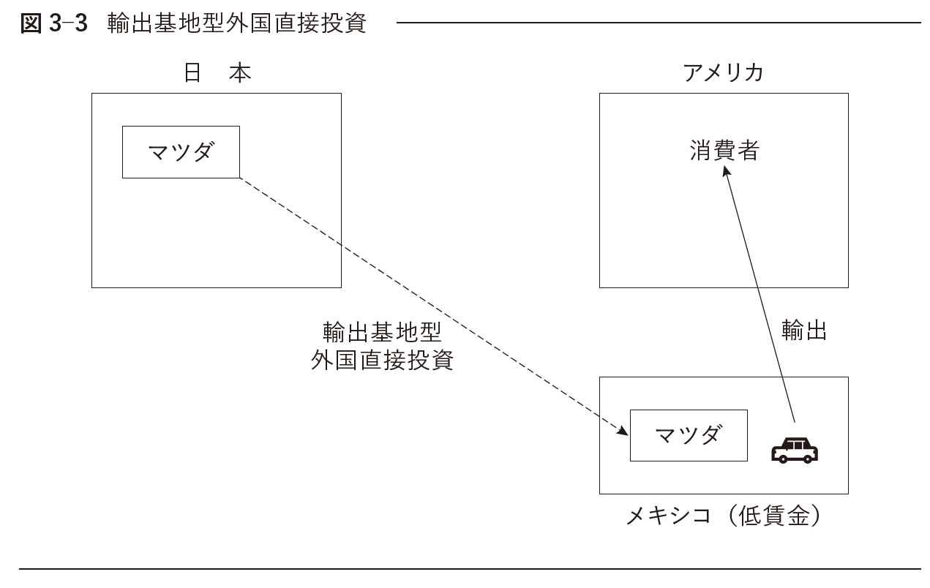
マツダは，メキシコの完成車工場からアメリカ向けにセダン車を輸出。
➔生産費用と輸送費用の両方を削減。

Slide 14
市場参入戦略(1) 完全子会社と合弁事業
出資形態で外国直接投資を分類
「全額出資方式」
自社が全額出資し，外国子会社設立。完全子会社方式。
「共同出資方式」（Joint Venture）
他社と共同出資し，外国子会社設立。合弁事業方式。
➔日本企業の1985〜2001 年の先進国(OECD 加盟国)ヘの外国直接投資1512 件のうち，約 55% が全額出資方式，残り約 45% が共同出資方式(Raff et al.[2009])。

Slide 15
市場参入戦略(2) グリーンフィールド投資と国際企業買収
グリーンフィールド投資
自社で外国に子会社(工場)を設立。
新規雇用や新規法人税収を生むため，地元政府から歓迎さ れやすい。
例）ダイキン
アメリカで現地生産を行うため，約 500 億円を投じて，テキサス州ヒューストン郊外に東京ドーム 42 個分の広さの巨大工場を 新設し，2017年に空調機器の現地生産を開始。

Slide 16
越境M&A(企業合併買収)
越境 M&A(企業合併買収)
すでにある既存外国企業を買収。
cross-border M&A (Merger & Acquisition)
ブラウンフィールド投資と呼ぶこともある。
自社では獲得することが困難な能力・資源を手に入れる。
例）武田薬品工業
2019 年にアイルランドの製薬大手シャイアーを買収

Slide 17
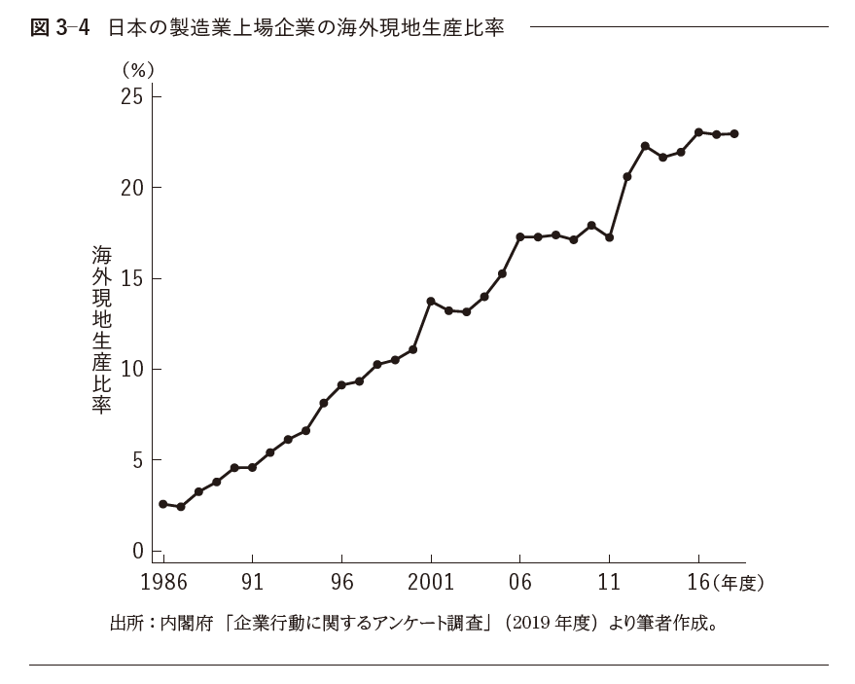
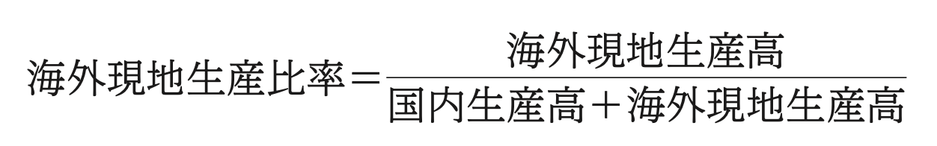
3 海外生産
上場企業の海外生産比率
1986 年にわずか 2.6%
2016 年には 23%

Slide 18
製造業のサービス化
海外現地生産比率の高まり
➔製造業企業の日本での活動の重心が製造からサービスへ
製造業企業でも，日本では経営，企画，開発，販売など非製造業的活動(サービス)が中心
・・・「製造業のサービス化」

Slide 19
海外生産委託
海外生産委託 (foreign outsourcing)
自分が所有しない，海外の非子会社に生産を委託すること
製造小売り
(Specialty store retailer of Private label Apparel: SPA)
製造を他社に任せ，企画や小売りに重心を置く会社

Slide 20
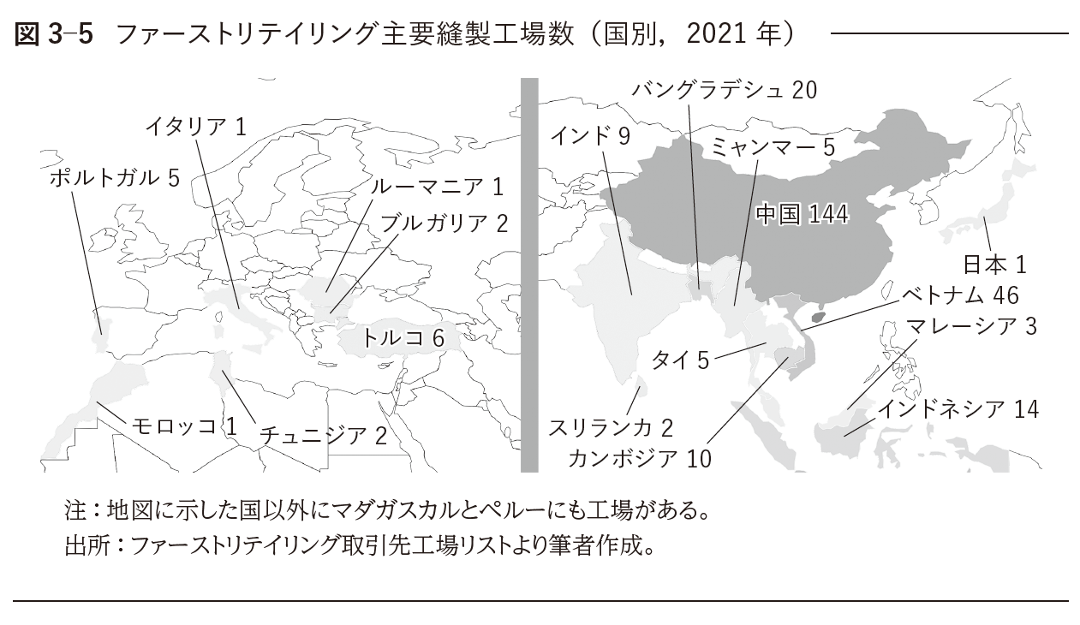
ユニクロ(ファーストリテイリング)は，衣料品の縫製を国内外 20 カ国 262
(うち海外 260)の縫製工場に委託

Slide 21
空洞化懸念
空洞化懸念
日本企業の海外生産が進展することによって，日本国内に何らかの負の影響が生じるのではないかという懸念
国内雇用が減るのではという懸念
国内の技術基盤が喪失するのではという懸念

Slide 22
空洞化の実証分析
実証研究（実証分析）
国際経済学の場合，現実のデータを用いた研究
空洞化の実証分析
「海外生産を行うような企業はもともと勢いのある企業であり， 国内の雇用を増やす傾向にあったかもしれない」ことを考慮して、海外生産と国内雇用との因果関係を識別するのは難しい
➔傾向スコアマッチング法などのミクロ計量手法
海外生産が国内雇用に与える影響は必ずしもマイナスではない

Slide 23
海外生産と国内雇用の関係
海外生産が国内雇用を減らさない理由は何か？
外国市場を開拓するための水平的外国直接投資に伴う海外生産は，国内雇用を減らすとは考えにくい
外国での最終財の海外生産拡大に伴い，日本からの中 間財(部品等)の輸出が増える可能性がある
海外生産に伴い，日本の本社機能の仕事が増える

Slide 24
国内回帰
災害やパンデミックなどで海外生産のリスクが顕在化
消費者がMade in Japan(国産品)を好む
研究開発や市場と製造現場が近いことによる便益
→製造工場の国内回帰 (reshoring)が注目される
例）
アイリスオーヤマが，2020 年に宮城県内の工場でマスク生産
資生堂が，栃木県太田原市に新工場を建設し，2019 年から化粧水や乳液などのスキンケア製品を出荷

Slide 25
4 生産工程レベルの国際分業
リチャード・ボールドウィン
近代の第1のアンバンドリング(first unbundling)
蒸気機関の発達などで，財の貿易費用が低下
→財の国際貿易が拡大。財レベ ルの国際分業発展。
現代の第 2 のアンバンドリング(second unbundling)
情報通信技術(ICT)の発達などで，通信費用が低下
→1 つの財を生産する生産工程のうち一部の生産工程を海外に移転
→生産工程レベルの国際分業発展。生産工程の断片化(fragmentation)。

Slide 26
業務の海外移転
ジーン・グロスマンらの論文
以前の貿易
財の貿易
イギリスとポルトガルが布とワインを交換しあう貿易
現代の貿易
業務の貿易(trade in tasks)

Slide 27
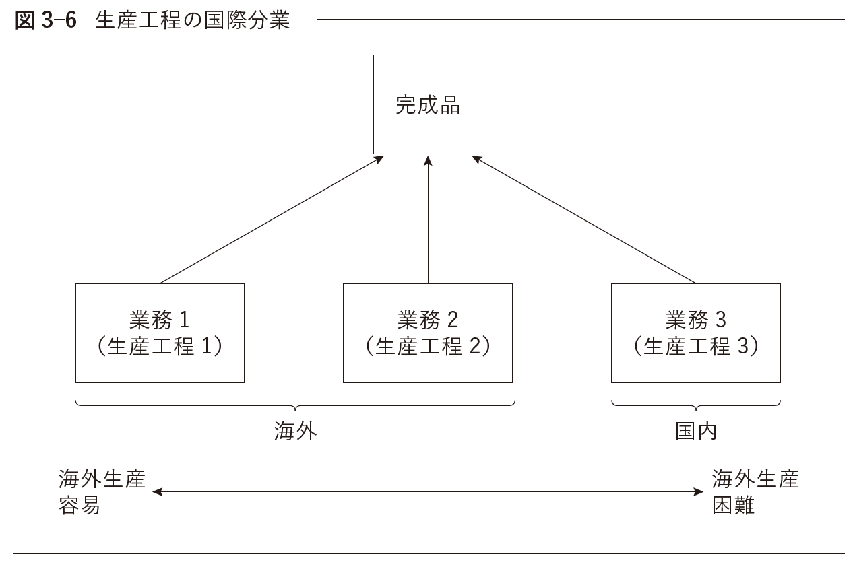




企業が海外生産が比較的しやすい業務 1 と 2 を海外で行 い，
業務 3 を国内で行う場合。

Slide 28
付加価値貿易
輸出取引額(通常の輸出額)：取引額で測った輸出額
付加価値輸出額：付加価値を生み出した国から付加価値を消費する国への付加価値額で測った輸出額
生産工程レベルでの国際分業が進展
➔貿易構造も変化
➔付加価値貿易という考え方が重要に

Slide 29
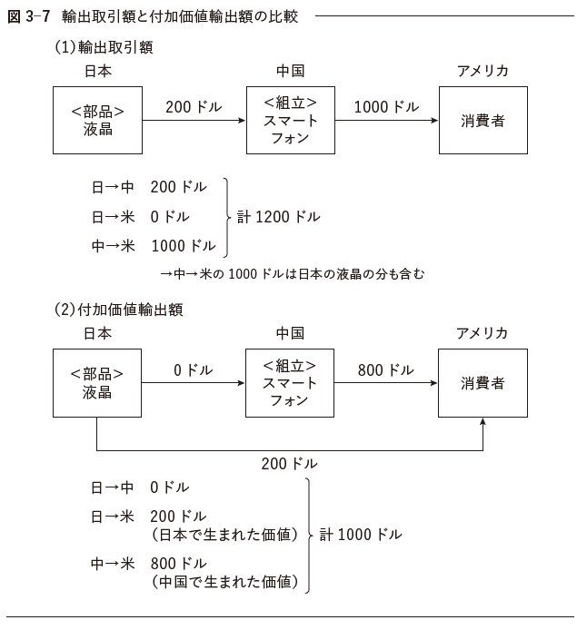




Slide 30
二重計上の問題
生産工程レベルでの国際分業
➔財が最終的に完成するまでに複数の国を中間財として経由
➔輸出取引額は国境を超えるたびに計上
➔中間財の貿易が二重計上
➔輸出取引額の合計≧付加価値輸出額の合計

Slide 31
5 外資系企業
外資系企業
外国直接投資を通じて日本に進出してきた外国企業
対外外国直接投資
日本(自国)から外国へ行われる外国直接投資
対内外国直接投資
外国から日本(自国)へ行われる外国直接投資

Slide 32
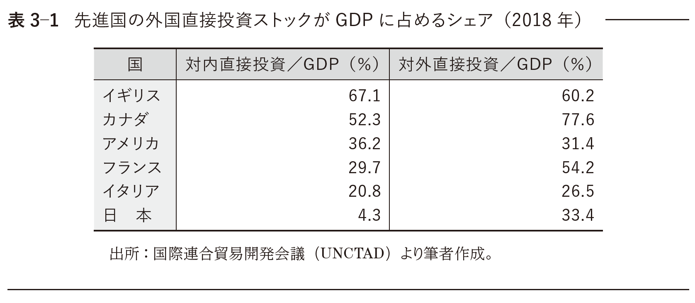
乏しい対日直接投資

Slide 33
外資系企業の賃金プレミアム
外資賃金プレミアム
内資企業に比べた外資系企業の賃金の割り増し
平均的に外資系企業の賃金が高い傾向にある
考えられる原因
終身雇用・退職金など日本型雇用慣行を持たない外資系企業は、内資企業より高い賃金を提示しないと、人が集まらない。
日本をいつ撤退するかわからない外資系企業で働くことに日本人は躊躇するため、外資系企業は高い賃金を提示する。
外資系企業は生産性が高く、高い賃金を支払い、有能な労働者を採用できる。

Slide 34
外資系企業の波及効果
外資系企業が国内企業に与える影響
(1) 競争効果
優れた外資系企業の参入によって，国内企業の国内市場シェアが奪われ，規模の経済が損なわれ，生産性が低下するという負の効果
(2) 集積効果
外資系企業が持つ優れた技術や経営慣行が国内企業に伝播したり，外資系企業で働いた経験を持つ従業員が国内企業に転職したり，外資系企業から優れた中間財が手に入るようになることなどを通じて，国内企業の生産性が高まる正の効果。

Slide 35
水平的/垂直的波及効果
(a) 水平的波及効果
同一産業内の国内企業が受ける効果。
外資系企業との市場シェアの奪いあいで，負の競争効果が正の集積効果を上回り，負となる可能性
(b) 垂直的波及効果
外資系企業と取引関係にある川上産業や川下産業の国内企業が受ける効果
外資系企業から負の競争効果を上回る正の集積効果を受け，正となる可能性

Slide 36
本章の問いの答え
現代経済では、巨大なグローバル企業が部品の国際調達，輸出，海外生産と多方面にわたって国際化し，膨大な数の従業員を雇用し，世界経済に大きな影響を及ぼしている。
その根底にあるのは国境を越える企業の利潤最大化。
補助金などの政策手段によってマスクなど特定の財の国産化を促す政策が，日本企業の最適化行動を歪めることを通じて，グローバルな企業間競争において日本企業を不利にしないか慎重な検討が求められる。

